Slide 1

CHAMPETIER Mathieu Mardi 8 Octobre 2024
PRÉSENTATION Menu Maker by Qwenta

Slide 2
Sommaire
Contexte du projet
Aperçu de la maquette
Méthodologie utilisée
Tableau Kanban
Spécifications techniques
Veille technologique
Conclusion
Questions

Slide 3
Contexte du Projet
Qwenta souhaite développer un site permettant aux restaurateurs d’afficher et de mettre en page leurs menus
Le restaurateurs pourras créer un menu avec des catégories, des plats , des images et leurs tarifs. Il pourras aussi personnaliser, imprimer et diffuser son menu.
Webgencia devras dans un premier temps, développer les spécifications techniques du site et organiser la gestion de projet du développement du site.

Slide 4
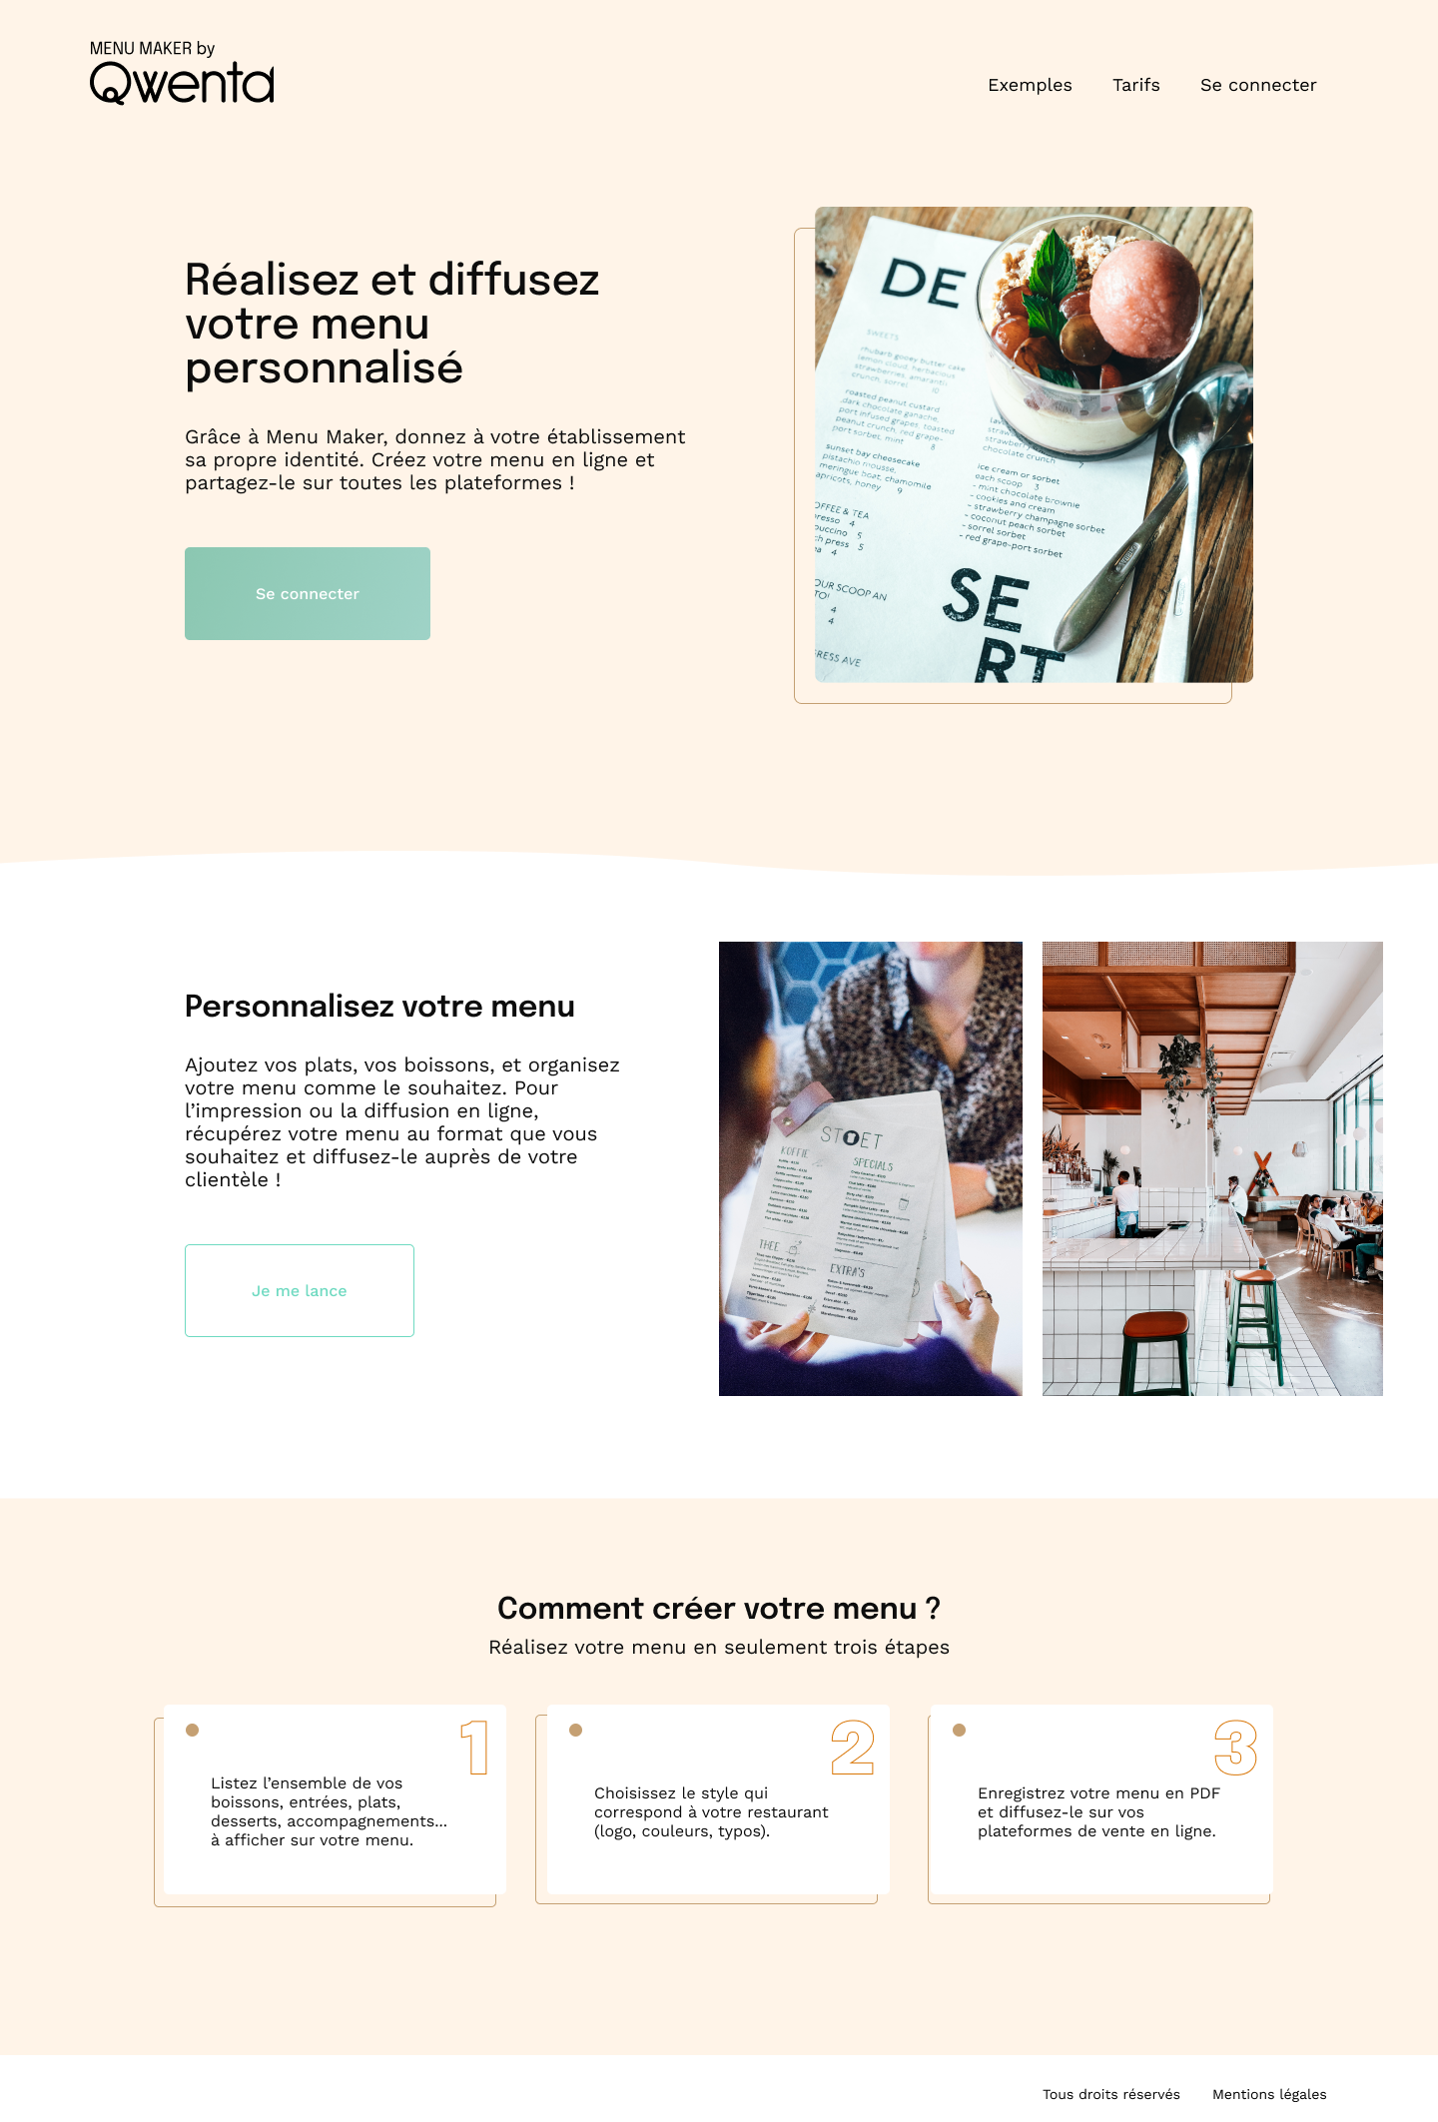
Aperçu de la maquette
Page d’accueil
Chaque utilisateur (connecté ou non) doit pouvoir avoir accès à:
La bannière
Personnalisez votre menu
Explications étape par étape
Aux tarifs
Aux mentions légales
Tous droits réservé »
Se connecter

Slide 5
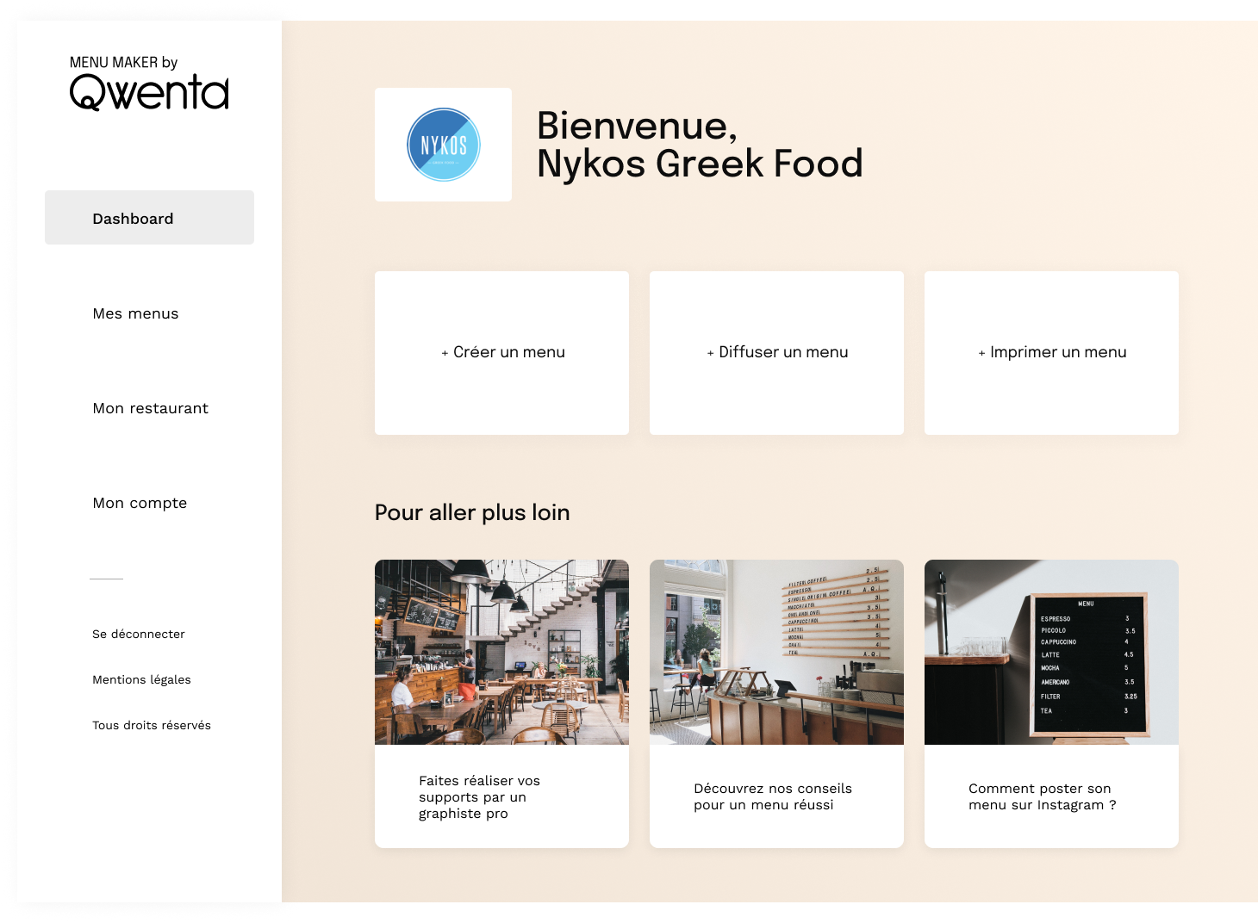
Aperçu de la maquette
Dashboard
Chaque utilisateur connecté doit pouvoir avoir accès à:
La création d’un menu
Diffuser un menu
Imprimer un menu
L’onglet « Menu » créer précédemment
L’onglet « Mon compte »
Se déconnecter
Mentions légales
Tous droits réservés

Slide 6
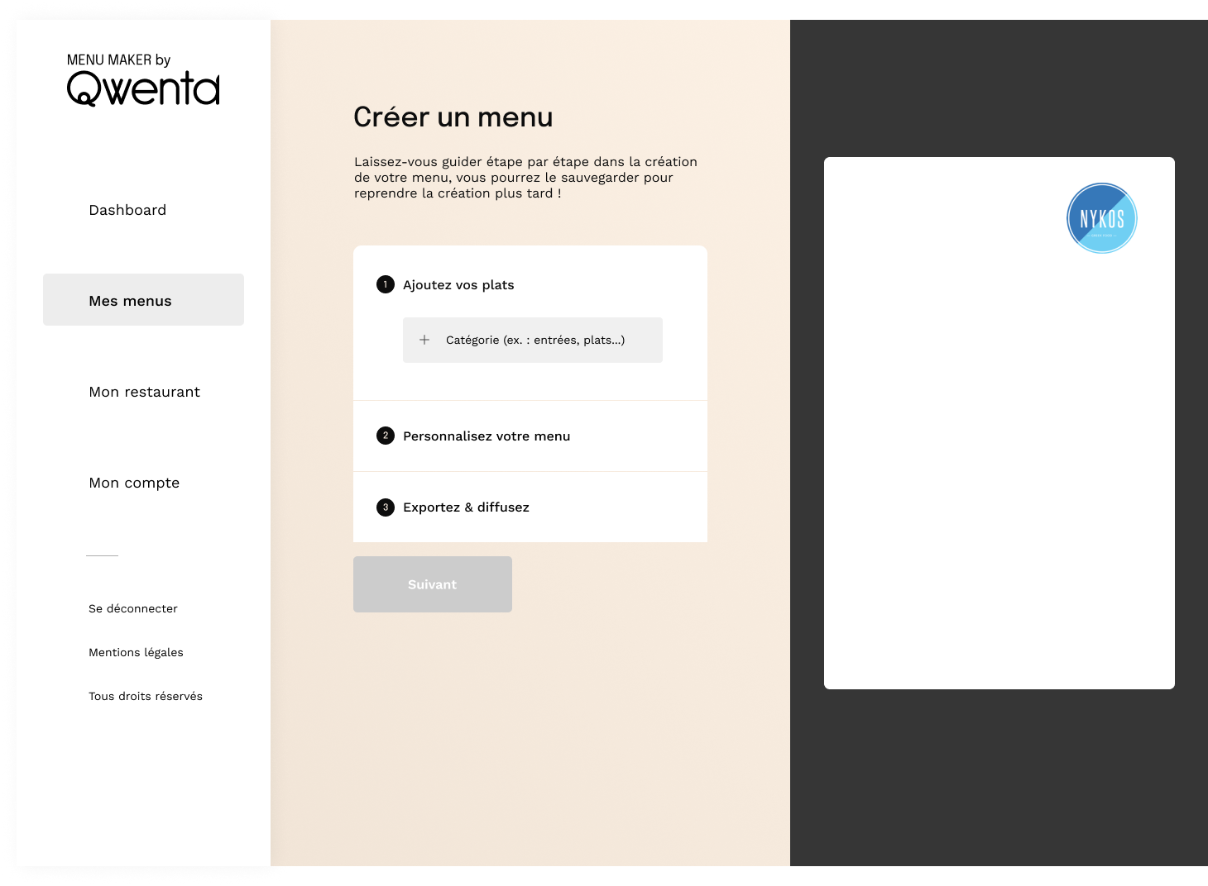
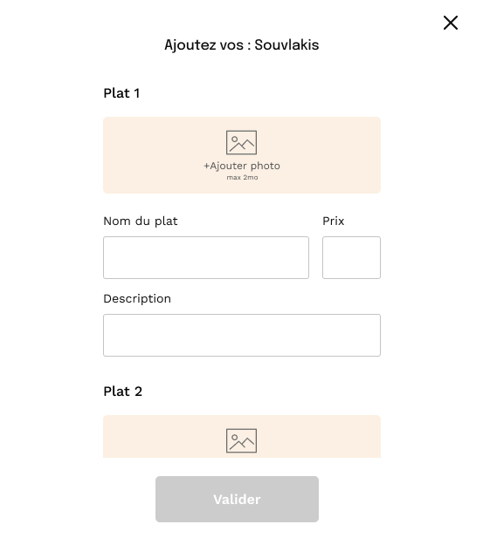
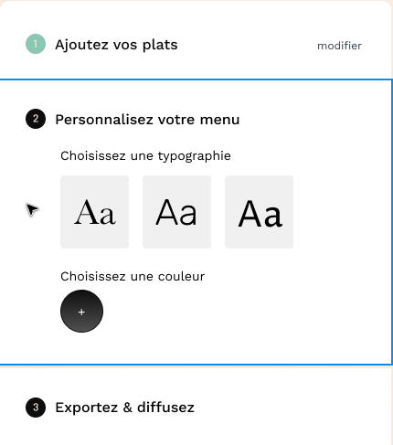
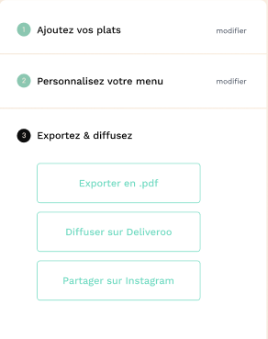
Aperçu de la maquette
Créer un menu
Chaque utilisateur connecté doit pouvoir créer un menu en:
Ajoutant des plats:
Catégories
Images
Tarifs
Nom du plat
Description
Personnaliser son menu
Exportant & Diffusant

Slide 7
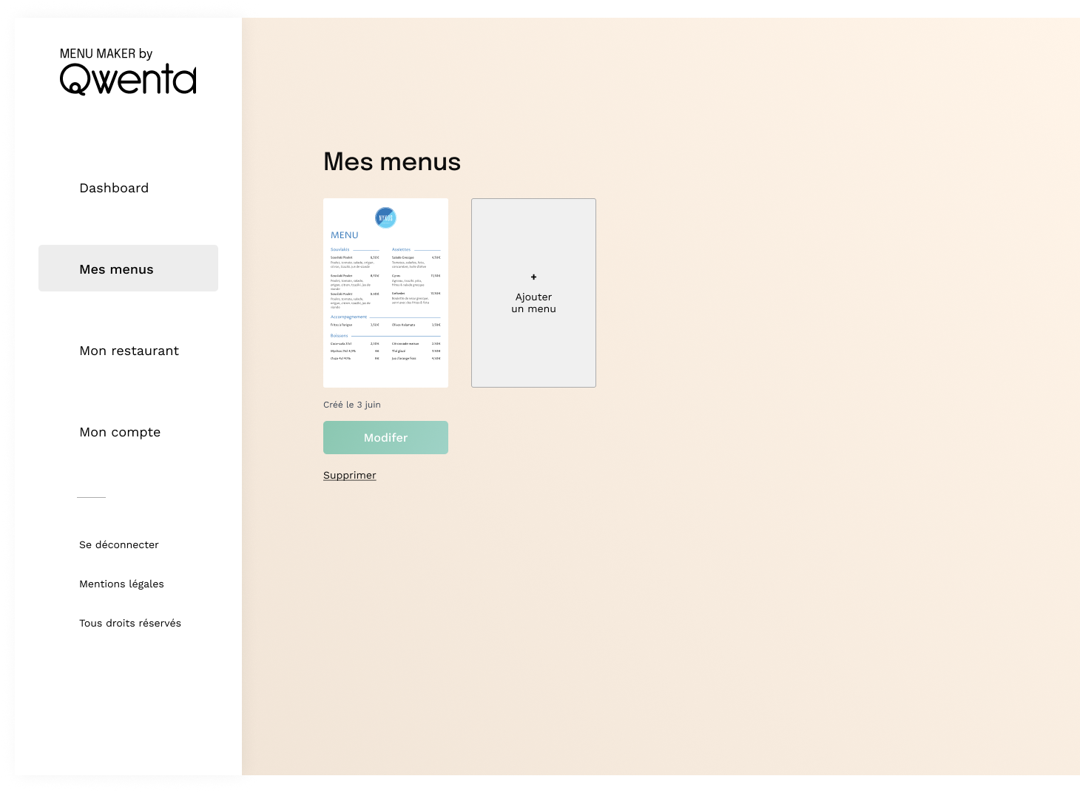
Aperçu de la maquette
Mes menus

Slide 8
Méthodologie utilisée
Pour ce projet nous utiliserons la méthodologie de développement agile car elle permet une collaboration étroite entre les équipes et une adaptation rapide aux changements. Cela permet également de mieux répondre aux besoins du client tout en améliorant la flexibilité, l’efficacité et la qualité du projet final.
Nous utiliserons SCRUM afin de pouvoir diviser le projet en différent cycle court.
Nous ajouterons également des réunion rétrospective à la fin de chaque semaine afin d’analyser ce qui à bien fonctionnée et ce qui peut être amélioré.
Durée des Sprints: 2 semaines
Avantages de cette approche pour le projet Menu Maker:
Communications fluide entres les equipes et le client
Amélioration continue
Livraison rapide de versions fonctionnelles
Adaptabilité et flexibilité sur les besoins clients
Temps = 23h12 ➔

Slide 9
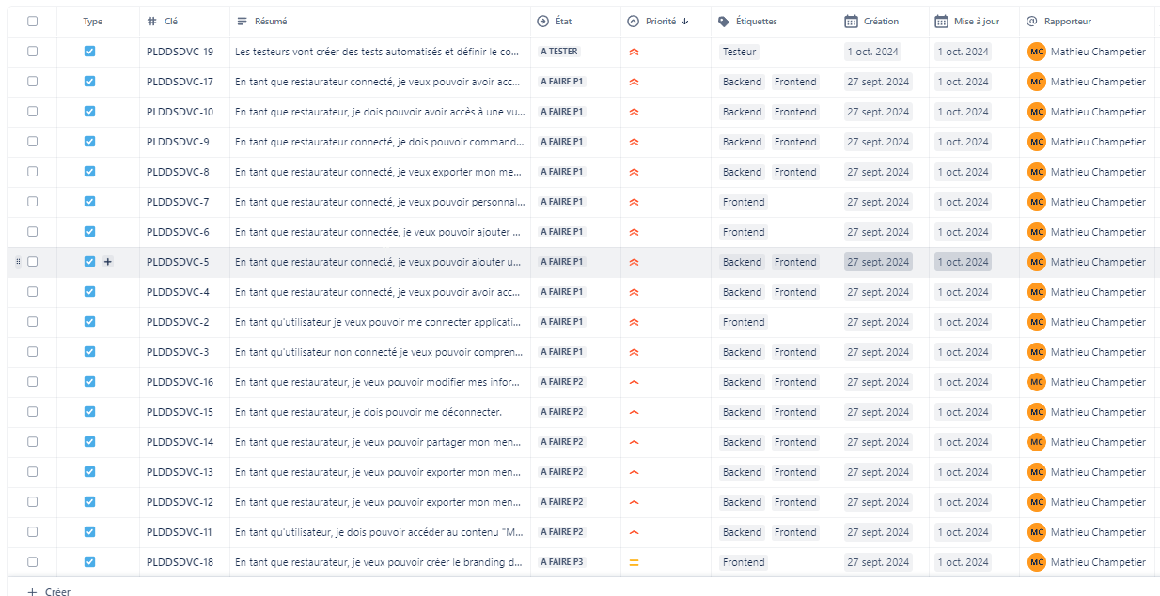
Suivi du projet avec le Kanban

Slide 10
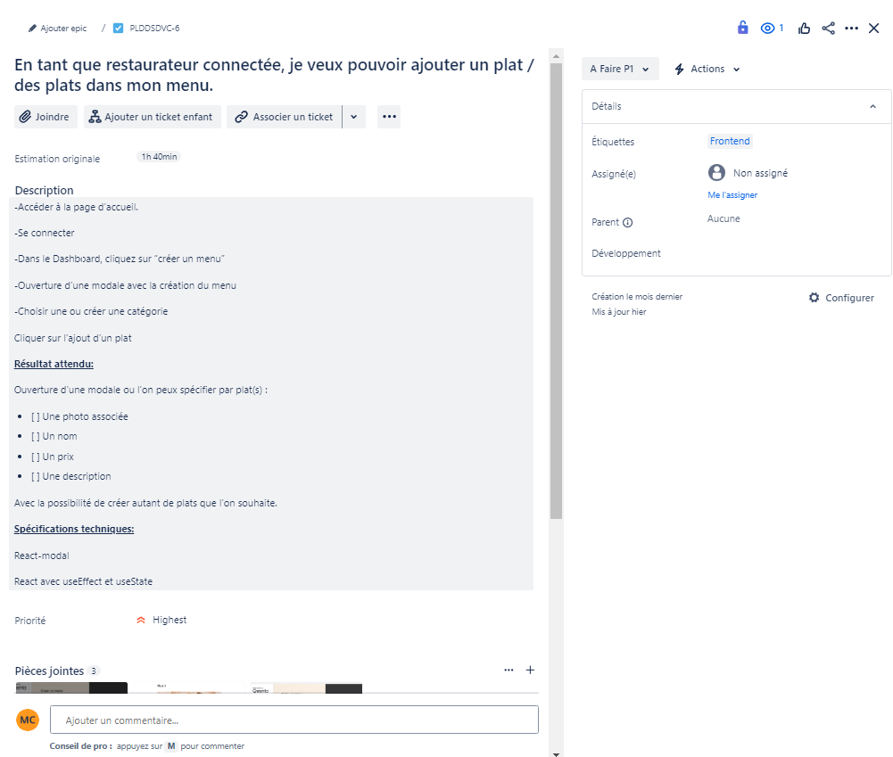
Suivi du projet avec le Kanban
Explication des User Stories (US),
tâches attribuées, etc.
Explication de comment le tableau
facilite le suivi et la coordination de
l'équipe.
Lien tableau Jira

Slide 11
Spécifications techniques
Présentation de l’usage du no-code
Résumé des bibliothèques/plugins :
Frontend:
React.js, React-router, React-color, React-modal, React-to-print, jsPDF
Auth0, Firebase Authentication, JWT (Json Web Token)
Instagram API, Deliveroo API, Fetch API, MongoDB, Firebase Storage
Backend:
Node.JS avec Express.js qui est idéal pour des applications web en temps réel et une gestion simultanée de plusieurs requêtes.
Base de données: MongoDB en NoSQL
Navigateur: Chrome, Safari et Firefox

Slide 12
Présentation de l’usage du no-code
Préconisations:
Domaine: menumaker.qwenta.com
Cohérence avec la marque Qwenta et sous-domaine lié
Hebergement: AWS
Mail: support@menumaker.qwenta.com
Sécurité:
Auth0 gère la sécurité des connexions utilisateurs et la gestion des identités.
JWT permet de sécuriser les échanges entre le client et le serveur en encodant les informations d'authentification dans un token.

Slide 13
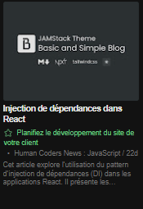
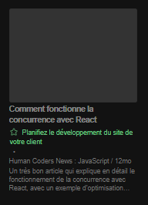
Veille Technologique
Présentation de l’usage du no-code
Utilisation de Feedly sur 2 axes principaux:
Axe orientée projet
Developpement web
Voici 2 exemples:

Slide 14
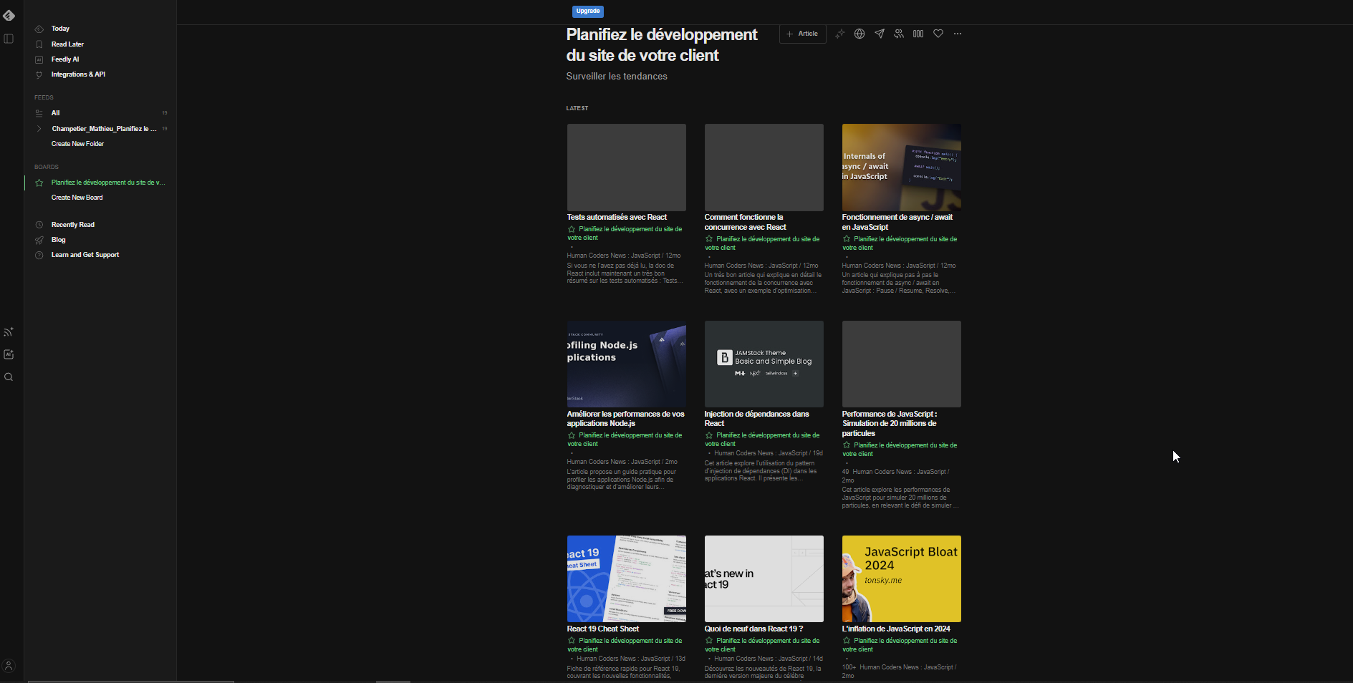
Veille Technologique
Présentation de l’usage du no-code

Slide 15
Veille Technologique
Présentation de l’usage du no-code
Pour assurer un suivi régulier des progrès et des mises à jour dans le cadre de ce projet, il est essentiel de mettre en place une méthode de partage d’informations de manière structurée et continue centré sur les besoins reconnus.
Ici à l’aide des spécifications fonctionnelles et du tableau kanban établie nous avons pût établir des spécifications techniques,ainsi des mots clés sont ressortie .Afin d’orienter correctement la recherche via des tag/étiquettes ou des bibliothèques/librairie sur feedly.

Slide 16
Conclusion
Ici nous utiliserons la méthodologie Agile avec le framework Scrum et intégrerons les rétrospectives ainsi que la pratique du TDD (Test-Driven Development).
Nous effectuerons des sprints de 2 semaines avec une rétrospective en fin chaque semaine via le tableau Jira.
Toutes les spécifications techniques sont disponibles.
Mise en place d’une veille technologique via 2 axes , sur feedly.
Nous aurons besoin d’une équipe composé de: 1 dev frontend
1 dev Backend
1dev Full stack

Slide 17
QUESTIONS ?

